Slide 1
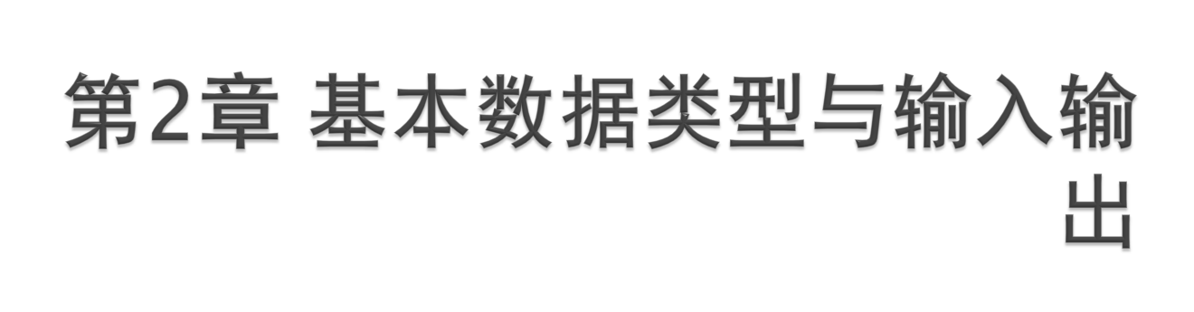

Slide 2
2.1 字符集与保留字
2.2 基本数据类型
2.3 变量定义
2.4 字面量
2.5 常量
2.6 I/O流控制
2.7 printf与scanf

Slide 3

熟悉基本数据类型
理解变量、常量的概念
掌握各种常量的性质和定义
学会I/O流的使用
了解printf和scanf输入输出的作用

Slide 4

保留字 keyword
表2.1
在程序中用到的其他名字不能与C/C++的关键字有相同的拼法和大小写

Slide 5

对程序当中所用到的所有数据都必须指定其数据类型。
程序中所用到（表达）的数据亦应有名字，或为变量或为常量，它们都对应某个内存空间。
数据类型的作用之一，是希望通过每个代表数据名字的性质来归类，不同数据类型之间不能进行混算，内部表达不同，空间占用不同，这都是编译器查错的重要依据。

Slide 6
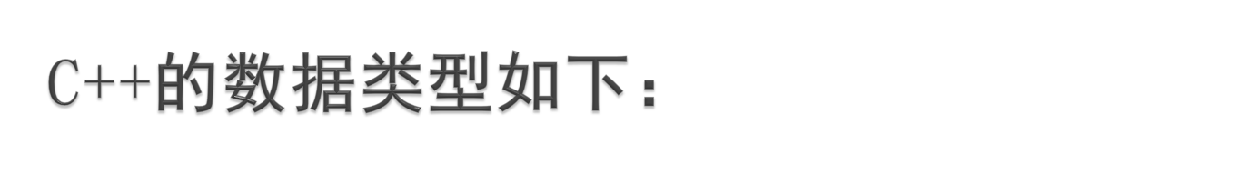
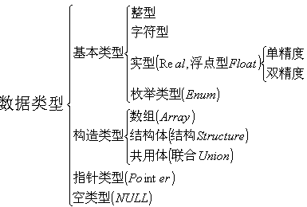

Slide 7

象以下的integer1, integer2和 sum这样的变量名实际上对应着计算机内存中的单元。
每个变量都有一个名字、一个数据类型和一个值。
integer1
45

Slide 8

输入两个变量后的内存单元
计算完成之后的内存单元
integer1
45
integer1
45
integer2
72
integer2
72
sum
117

Slide 9
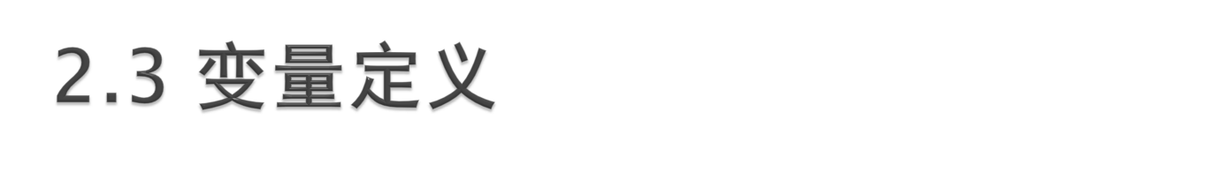
在程序运行中其值可以改变的量称为变量。一个变量应该有一个名字，在内存中占据一定的存储单元。在该存储单元中存放该变量的值。
注意：变量名与变量值的区别。
。
变量名（一个符号地址，在对程序编译时系统分配给它一个内存地址）
a
3
变量值（在程序中对变量取值，实际上是通过变量名找到相应内存地址，从其存储单元中读取数据）
存储单元

Slide 10
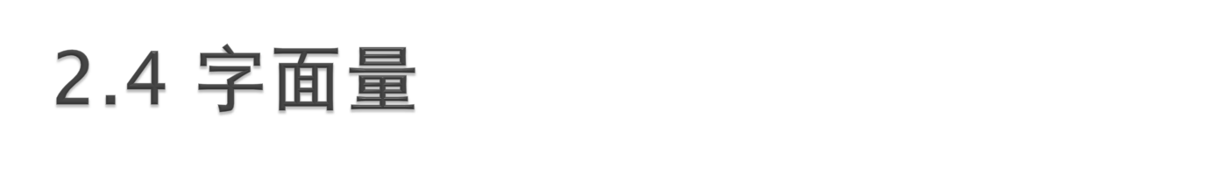
在程序中出现的，代表数据的文字。
  整型数：如12，0，－3等（不带有小数）；
  实型数：如4.6，－1.23等；
  字符：如‘a’，‘d’等；
  字符串：如“abc”

Slide 11

在程序运行时保持不变的实体数据，用一个名字表示，该名字称为常量，在定义中加修饰const
常量在定义时必须初始化，常量名不能放在赋值语句的左边
例如：const int a=123;
a = 12; //error
另有一种#define的方法，C语言中使用，C++已经不用
例如：#define a 123

Slide 12

1、变量的定义必须放在执行语句之前；
  如果在执行语句中遇到一个变量，但是该变量还没有被定义，那么编译器会报语法错误。
  例如：int a =3;
  c = a+1; // error c没有定义
2、每一个变量被指定为一确定数据类型，在编译时就能为其分配相应的存储单元；
  制定每一变量属于一个类型，这就便于在编译时，据此检查该变量所进行的运算是否合法。

Slide 13

C/C++语言中的变量名可以是任何有效的标识符。
标识符可以是由字母、数字和下划线(_)组成的一系列字符。
例如： integer1, integer2, sum

Slide 14

变量的命名符合一般标识符(名字)的命名规则 。
（1）变量为“字母数字串” ；
以字母开头，后边跟以字母或者数字，下划线等同于字母。（编程时不能用汉字作为名字，因C++语言以ASCII字符作为基本字符）
（2） 建议长度不超过8个字符（最早的C语言版本，只允许8个字符，现在C++可允许30个字符长，依可移植性要求）；
（3） 区分大小写 （一般使用小写字母）；
例如：int abc=3, Abc=7; //定义了不同的变量
（4） 尽量做到“见名知意”，避免使用代数符号（如a,b）；
例如：int length = 25, high=12;
（5） 不能有空格，不能有小数点。

Slide 15

I/O的书写格式
使用控制符
控制浮点数值显示
设置值的输出宽度
输出八进制和十六进制数
设置填充字符
左右对齐输出
强制显示小数点和符号

Slide 16

I/O作为流的操作特征
cin>>a>>b;
cout<<a<<b;
使用控制符
控制符嵌在流操作中，表2-4
例如：cout<<hex<<a; // 将整数a以16进制输出

Slide 17

控制浮点数值显示
普通格式：独立使用setprecision(n)表示有效位数n
例如：cout<<setprecision(3)<<12.2675;
显示：12.3
定点表示格式：fixed与setprecision(n)配合，表示小数精度n位
例如：double a = 123.56789;
cout<<fixed<<setprecision(3)<<a*1000<<"\n";
显示：123567.890
科学表示格式：scientific与setprecision(n)配合，表示小数精度n位
例如：cout<<scientific<<a*1000<<"\n";
显示：1.236e+05

Slide 18

设置值的输出宽度和填充字符很有用，但要和#include<iomanip.h>一起用
setw(n)是一次性的
例如：cout<<setfill(‘%’)<<setw(5)<<10<<20<<“\n”;
显示：%%%1020 后面的20没有宽度格式控制
例如：cout<<10<<setw(5)<<20<<“\n”;
显示：10 20
若要显示的内容超setw(n)中的n,则设置无效
例如：cout<<setw(3)<<12345<<“\n”;
显示：12345

Slide 19
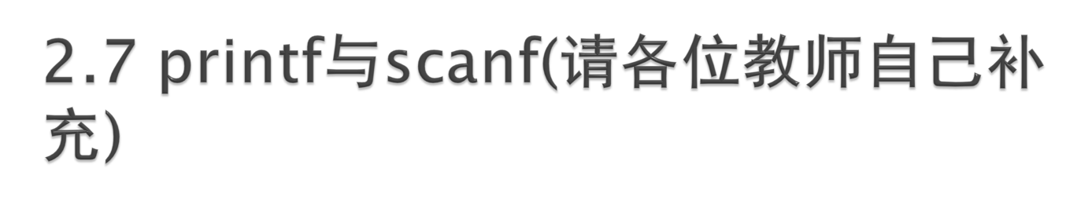
printf和scanf输出入格式是C的输入出方式，它输入出已有的C类型的数据。例如，int,double等
printf函数
  f=format 在输出时，确定输出格式
scanf函数
  f=format 将键盘的字符序列，按格式转为数据

